Slide 1
Jueves 13/06/19
Colegio “La Purísima”
Callosa de Segura
Carmelitas Misioneras Teresianas

Slide 2
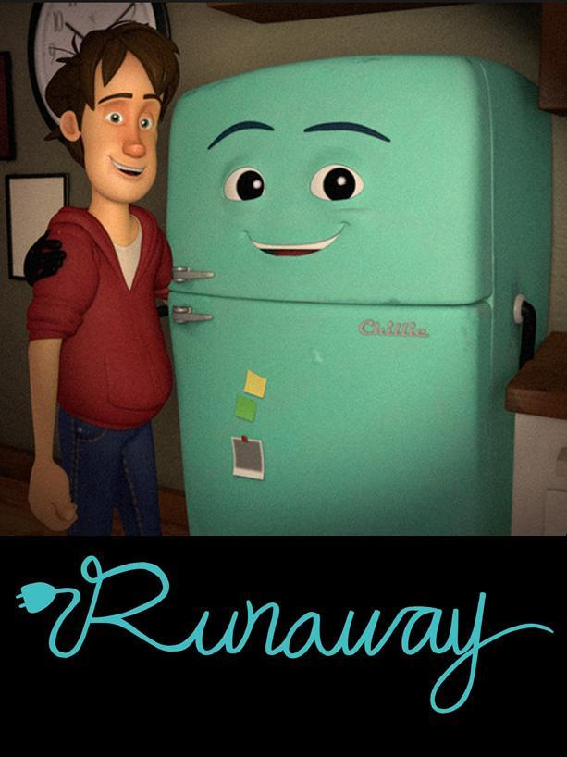
Hoy jueves 13 de junio, día de San Antonio de Padua felicitamos a todos los y las que os llamáis así.
Os invitamos a ver el siguiente vídeo.
https://www.youtube.com/watch?v=SXi7WQjcTNM

Slide 3
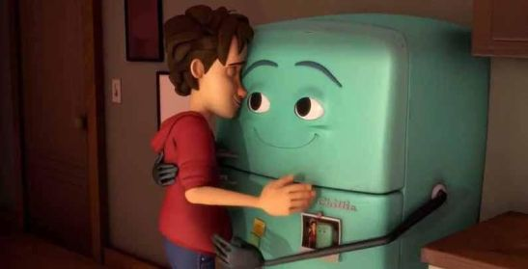
REFLEXIÓN
¿Sabrías identificar qué sentimientos han pasado por ti durante el corto, han ido variando?
¿Con qué personaje te identificas?
¿A qué conclusión has llegado tras ver el corto?
Feliz jueves!!!

